Slide 1
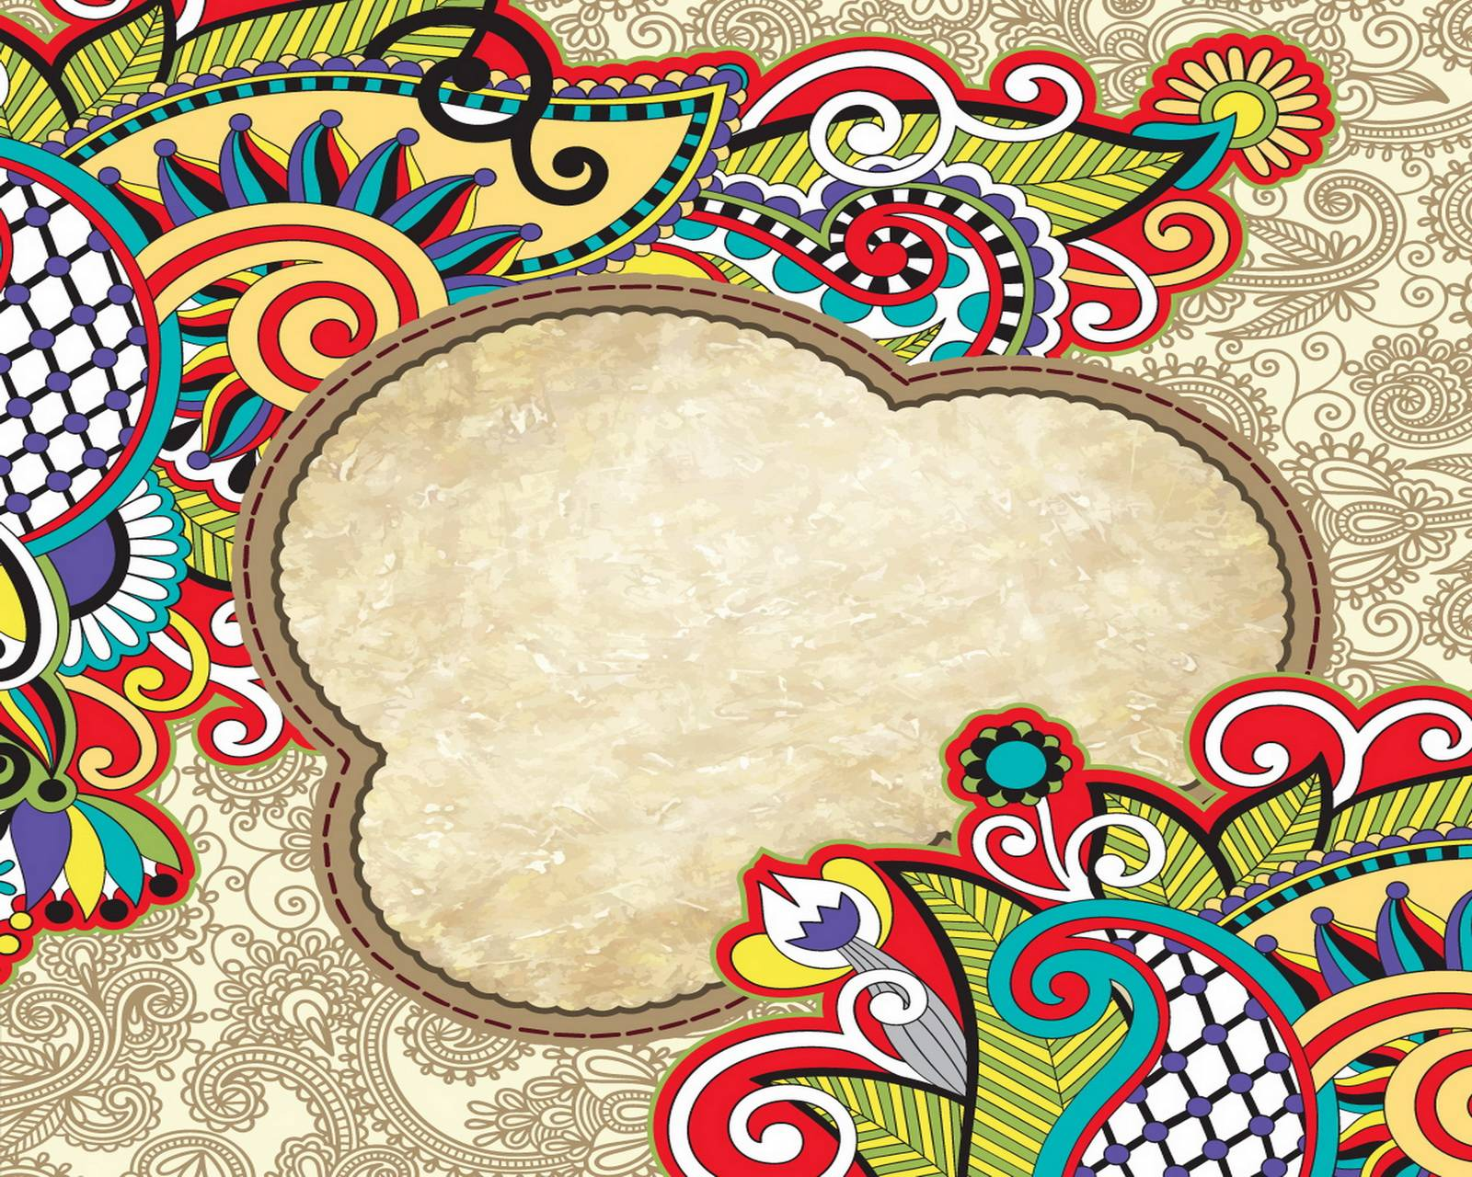
Петрушка
- народный ярмарочный герой
Автор: Титова И.В. пдо

Slide 2
Ребята,
а знаете ли вы, что такое УТН?

Slide 4
Выпишите себе слова, которые относятся только к жанрам УНТ :
Рассказ, литературная сказка, былина, считалочка, загадка, стихотворение, пословица, небылица, поэма, комедия,
песня, сказание.

Slide 6
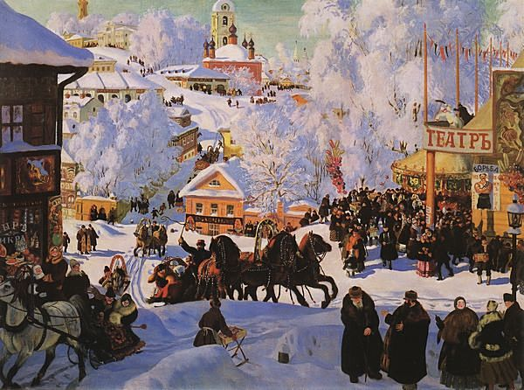
Во время ярмарок, народных праздников на площадях, в театрах разыгрывались кукольные представления.

Slide 7
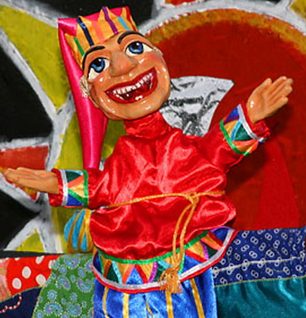
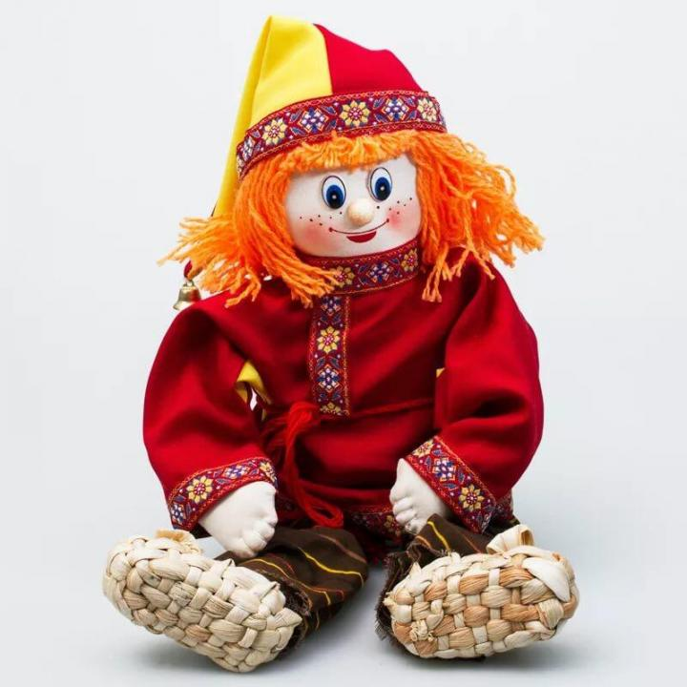
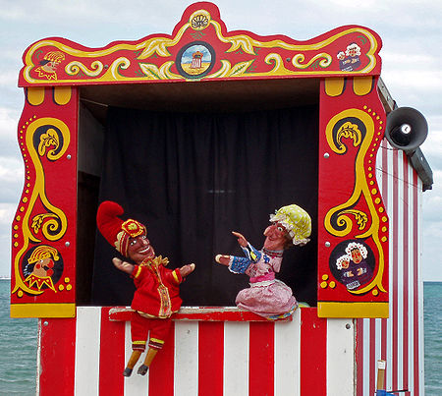
Самым любимым, а потому главным героем этих праздников был Петрушка.

Slide 9
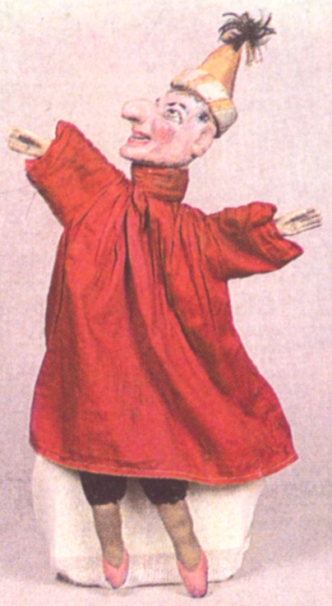
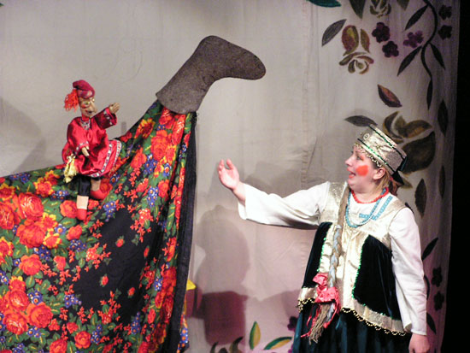
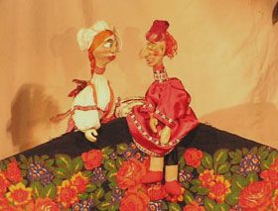
Петрушку любили,
на Руси называли Петром Ивановичем Уксусовым, Самоваровым
или Ванькой Ратотуем.

Slide 10
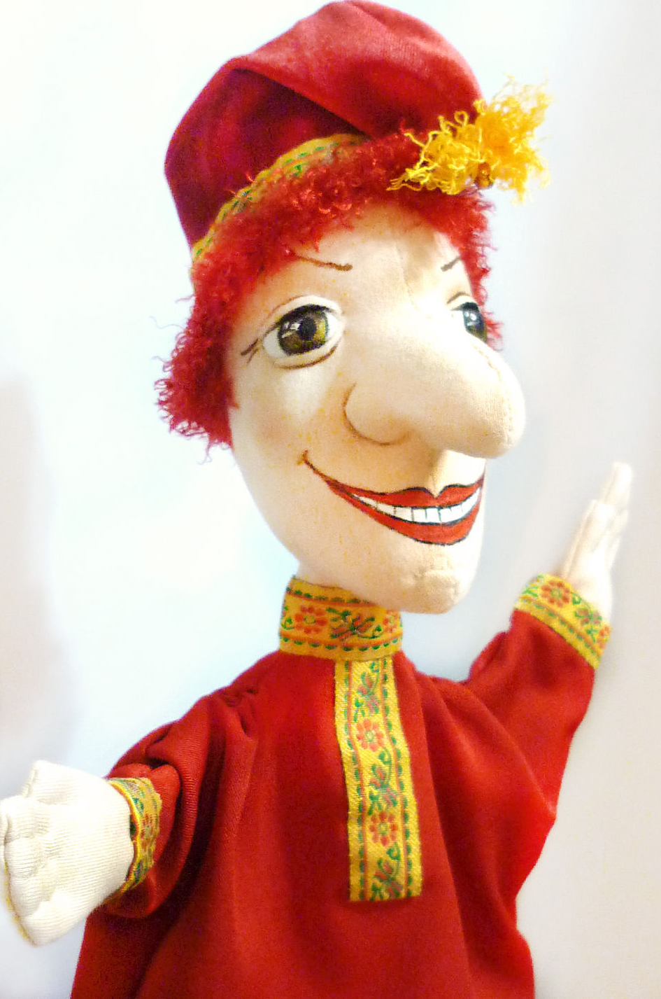
Образ Петрушки:
человечек, худой, озорной, , в островерхой шапочке с кисточкой. У него длинный нос, который он сам называет «скворешней». Голос: звонкий, с резким тембром, со скрытой хитростью и насмешкой. Он носит яркую рубаху, часто у него горб или даже два.

Slide 11
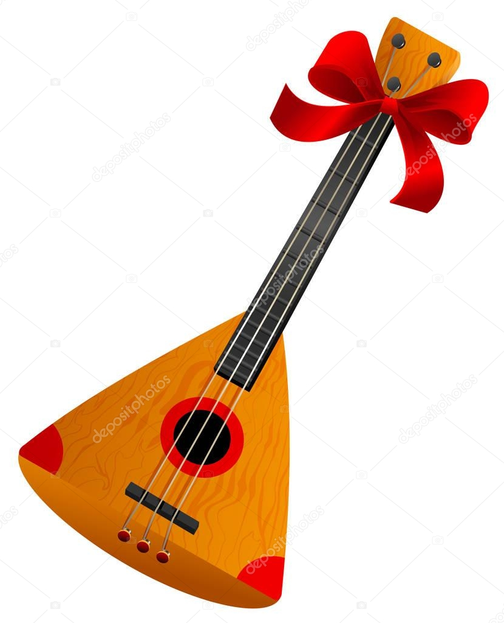
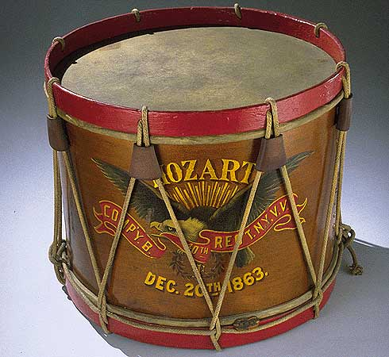
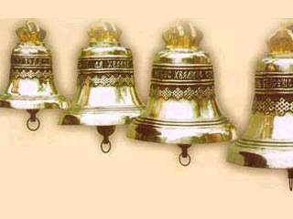
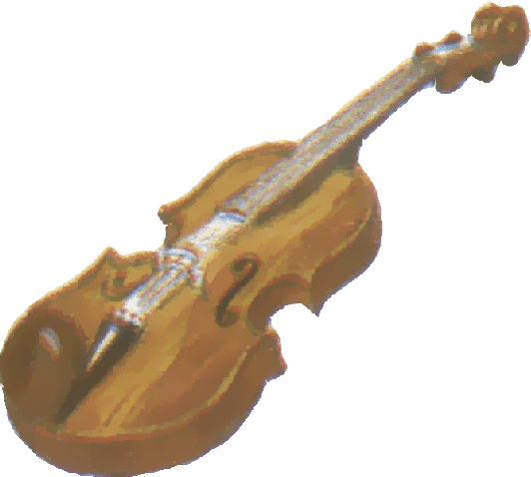
Выступление Петрушки всегда сопровождалось звучанием музыкальных инструментов: скрипки, барабанов, колокольчиков. У Петрушки был тоненький, пронзительный голос. Для этого использовались специальные пищалки. Он здоровался с публикой, поздравлял с праздником, заводил разговор на какую-либо злободневную тему, острил, «задирал» публику.

Slide 12
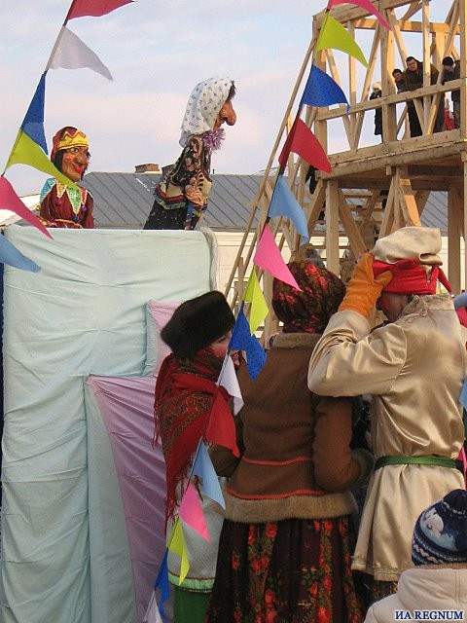
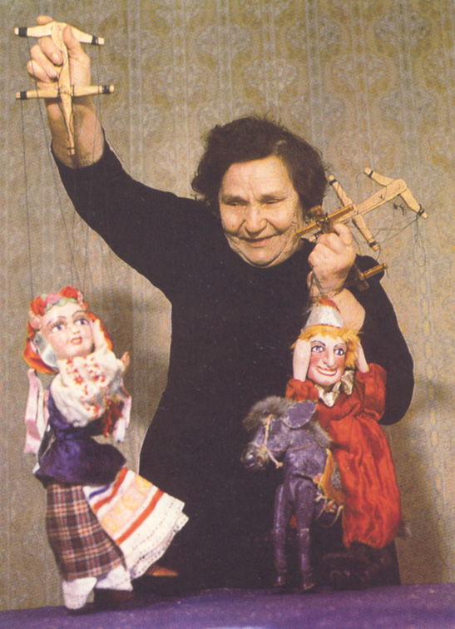
Действие в театре проходило и комментировалось в виде беседы петрушечника (кукловода – музыканта) с самим героем. Разговор велся с учетом состава зрителей.

Slide 13
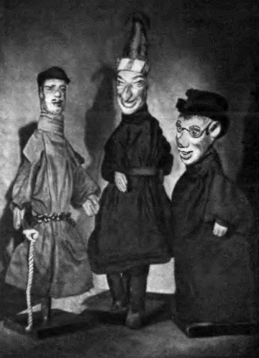
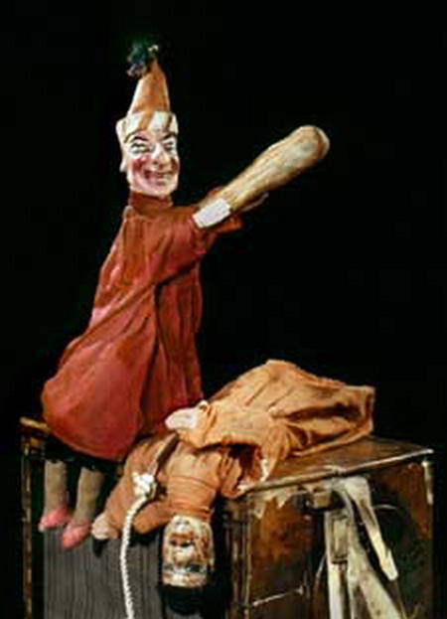
У кукольников был целый набор сцен с Петрушкой: в одних он встречался с невестой, в других покупал лошадь, лечился у лекаря, обучался солдатскому делу, сражался с Чёртом или Смертью.

Slide 14
Петрушка умел смешно и весело победить своих врагов, наказать зло и утвердить справедливость, поэтому он стал любимцем народа.

Slide 15
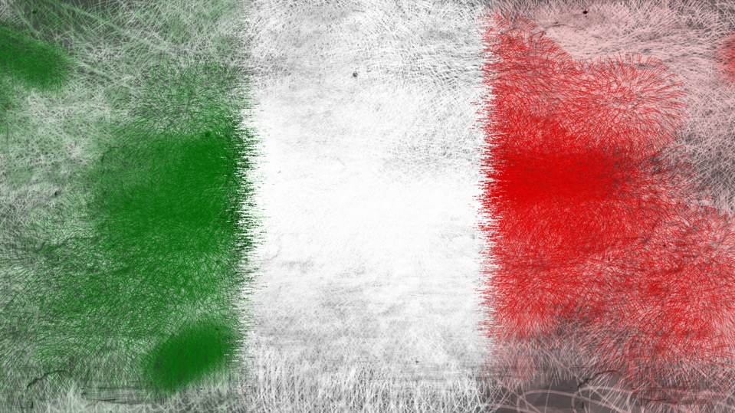
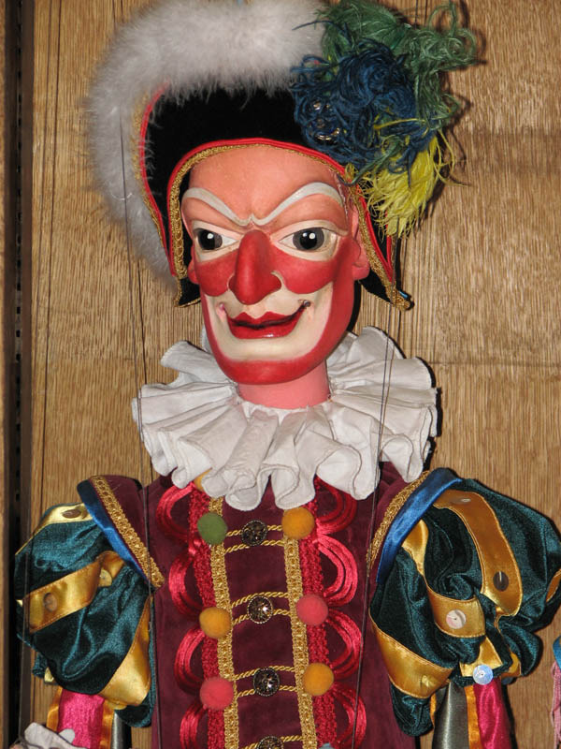
В других странах были похожие герои: в Италии – Пульчинелло,

Slide 16
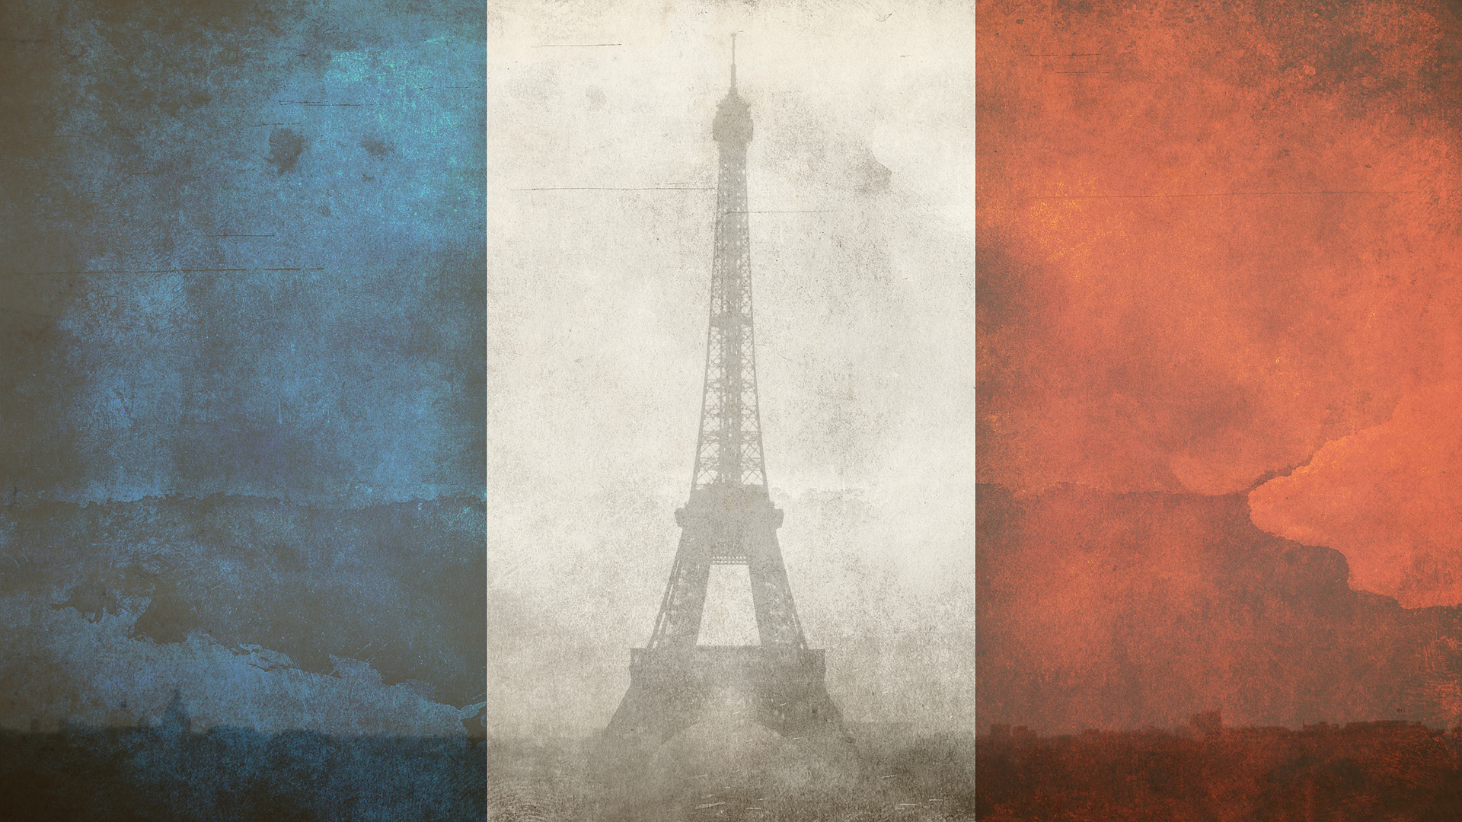
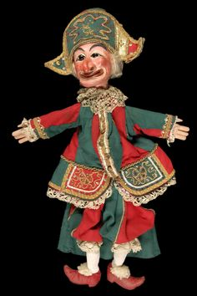
во Франции – Полишинель,

Slide 17
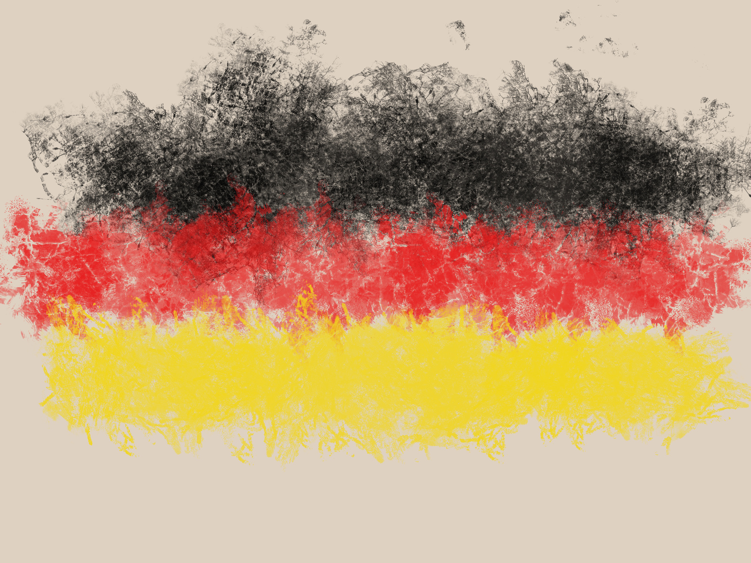
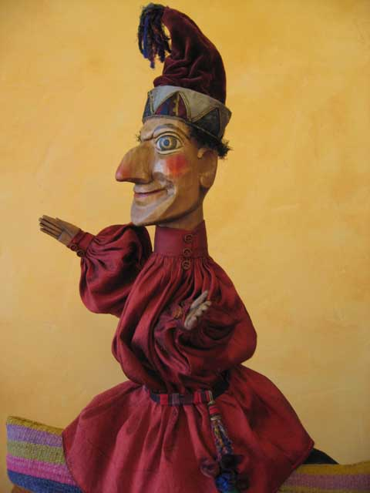
в Германии – Гансвурст,

Slide 18
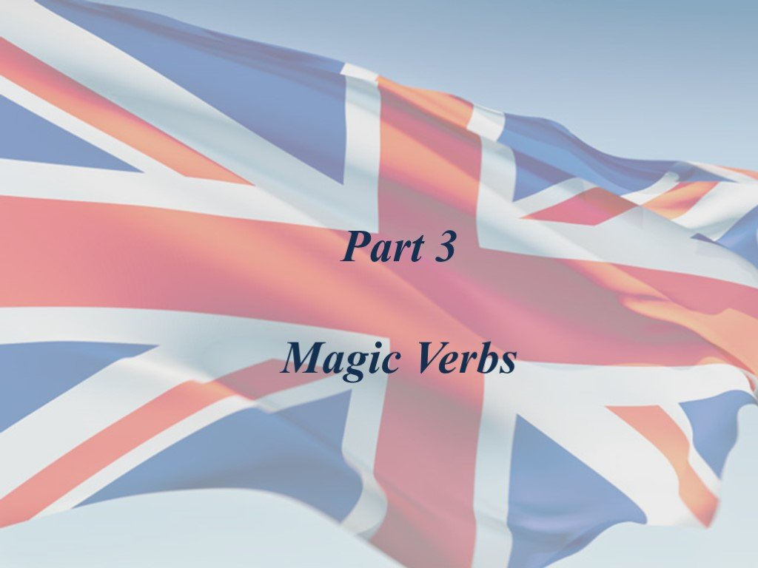
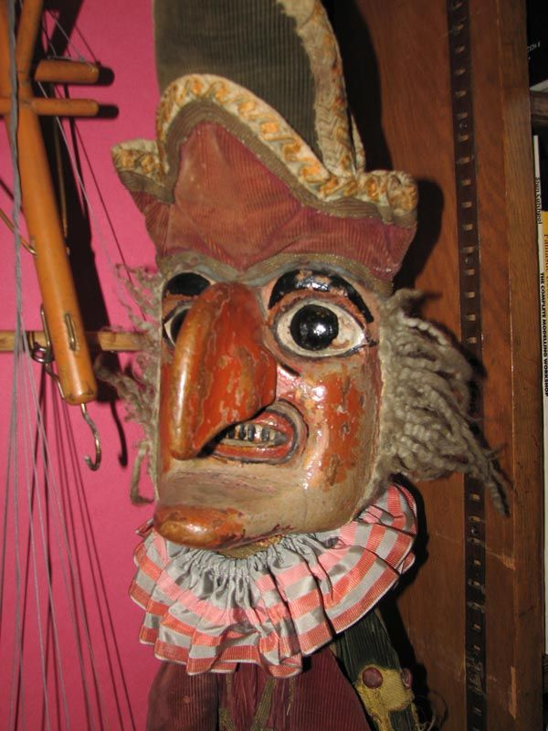
в Англии – Панч,

Slide 19
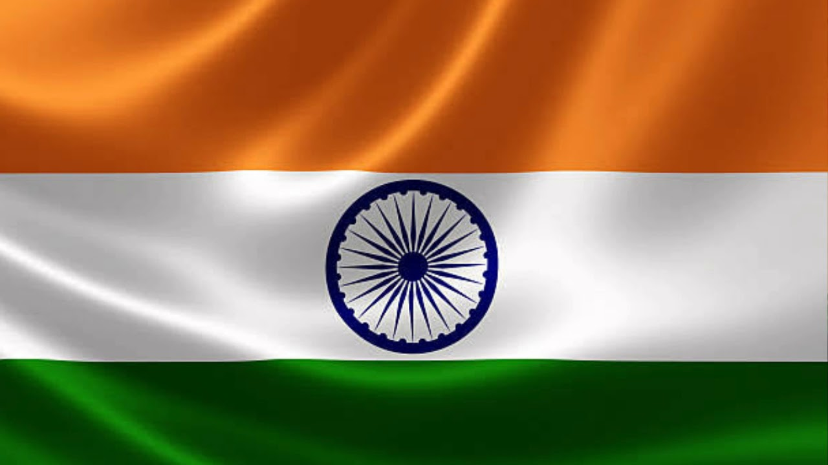
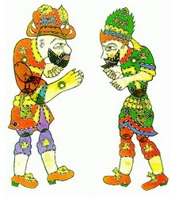
В Индии –
Видушак,

Slide 20
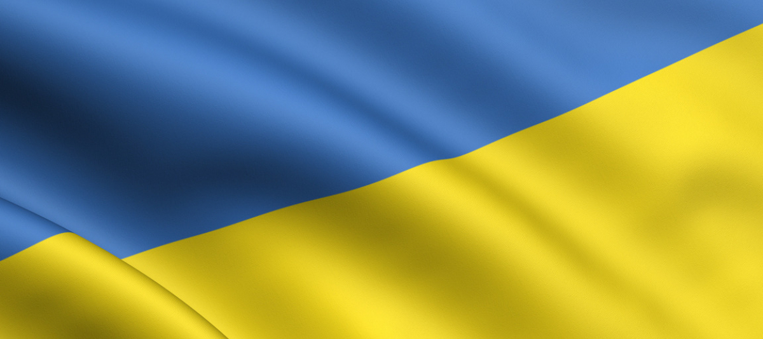
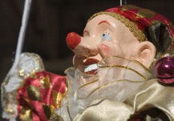
а на Украине –
Ванька Ру-тю-тю.

